Slide 1
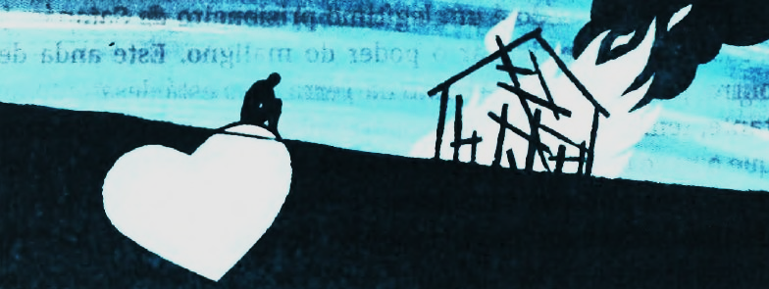
O que mais Eu poderia ter feito?
LIÇÃO 11
VERSO PARA MEMORIZAR: “Pilatos perguntou: - Então Você é rei? Jesus respondeu: - O senhor está dizendo que sou rei. Eu para isso nasci e para isso vim ao mundo, a fim de dar testemunho da verdade. Todo aquele que é da verdade ouve a Minha voz” (Jo 18:37).
13
LEITURAS DA SEMANA: Jo 18:37; Rm 3:23-26; 5:8; Is 5:1-4; Mt 21:33-39; Is 53:4; Rm 3:1-4
design Neemias Lima

Slide 2
Sábado
INTRODUÇÃO
LIÇÃO 11
- Muitas pessoas veem Deus da mesma forma que Denis considerava o rei. O mal que testemunharam ou experimentaram os leva a odiar ou rejeitar a Deus. Onde está o Senhor quando há sofrimento? Se Ele é bom, por que existe tanto mal? O conflito cósmico nos ajuda a compreender melhor essa questão crucial, mas várias questões permanecem em aberto. No entanto, quando todas as nossas tentativas de obter respostas não satisfazem, podemos olhar para Jesus na cruz e, por meio Dele, perceber que podemos confiar em Deus, mesmo com todas as perguntas que permanecem sem resposta por enquanto.
LEITURAS DA SEMANA: Jo 18:37; Rm 3:23-26; 5:8; Is 5:1-4; Mt 21:33-39; Is 53:4; Rm 3:1-4

Slide 3
Domingo
Cristo, o Vencedor
PERGUNTAS:
LIÇÃO 11
1. O que João 18:37 nos diz sobre a obra de Cristo em combater os enganos do inimigo? O que significa dizer que Jesus é Rei?
No grande conflito, já sabemos qual é 0 lado vencedor. Nossas escolhas diárias determinam o lado em que ficamos? Como saber se estamos do lado vitorioso?
LEITURAS DA SEMANA: Jo 18:37; Rm 3:23-26; 5:8; Is 5:1-4; Mt 21:33-39; Is 53:4; Rm 3:1-4

Slide 4
Domingo
Cristo, o Vencedor
COMENTÁRIOS:
LIÇÃO 11
1) Jesus veio “ao mundo [...] a fim de dar testemunho da verdade” (Jo 1837).
2) Por meio da cruz, Jesus demonstrou de forma suprema a justiça e o amor perfeitos de Deus (Rm 3:25, 26; 5:8), refutando assim as acusações do diabo (Ap 12:10,11).
3) Cristo finalmente destruirá 0 reino do diabo, que sabe “que pouco tempo lhe resta” (Ap 12:12; veja Rm 16:20), e então “reinará para todo o sempre” (Ap 11:15).
No fim, não importa o que Satanás faça, ele já é um inimigo derrotado, e 0 segredo é reivindicar a vitória de Cristo em nosso favor todos os dias, momento a momento, e também reivindicar as promessas que recebemos por meio da cruz.
LEITURAS DA SEMANA: Jo 18:37; Rm 3:23-26; 5:8; Is 5:1-4; Mt 21:33-39; Is 53:4; Rm 3:1-4

Slide 5
Segunda
Justo e justificador
PERGUNTAS:
LIÇÃO 11
2. Leia Romanos 3:23-26; 5:8. O que essas passagens revelam sobre a forma como Cristo destruiu as alegações do diabo?
3. Leia Apocalipse 12:10-12 à luz de Gênesis 3:15. Essa passagem ajuda a compreender o significado cósmico da vitória de Cristo na cruz?
Por que a demonstração da justiça e do amor de Deus é importante no conflito cósmico? A reflexão sobre a cruz e as obras divinas no plano da redenção aumenta sua confiança no amor Dele, mesmo em meio a provações e sofrimentos?
LEITURAS DA SEMANA: Jo 18:37; Rm 3:23-26; 5:8; Is 5:1-4; Mt 21:33-39; Is 53:4; Rm 3:1-4

Slide 6
Segunda
Justo e justificador
COMENTÁRIOS:
LIÇÃO 11
Como vimos, 0 inimigo afirma que 0 Criador não é totalmente justo e amoroso. Contudo, em Cristo, Deus proporciona a manifestação suprema de Seu amor e justiça, e Ele fez isso por meio da cruz.
Após a morte de Jesus, “Satanás viu que estava desmascarado. Sua administração foi exposta perante os anjos não caídos e 0 universo celestial. Havia se revelado um assassino. Derramando 0 sangue do Filho de Deus, Satanás perdeu completamente a simpatia dos seres celestiais” (Ellen G. White, O Desejado de Todas as Nações [CPB, 2021], p. 612, 613). A história da redenção apresenta amplas evidências para termos confiança de que o Senhor sempre age para, no fim, alcançar o que é bom para todos os envolvidos. O Deus das Escrituras sempre faz o que é bom e preferível, dentro daquilo que está disponível para Ele no grande conflito (Dt 32:4; iSm 3:18; SI 145:17; Dn 4:37; Hc 1:13; Ap 15:3; Gn 18:25).
LEITURAS DA SEMANA: Jo 18:37; Rm 3:23-26; 5:8; Is 5:1-4; Mt 21:33-39; Is 53:4; Rm 3:1-4

Slide 7
Terça
0 cântico do Meu amado
PERGUNTAS:
LIÇÃO 11
4. Quem está falando em Isaías 5:1-4? A quem o texto se refere? Quem representa a vinha e o dono da vinha? 0 que significa o que o dono da vinha fez em favor dela? Quais são as consequências disso?
Quando olhamos para a cruz, onde Deus Se ofereceu como sacrifício por todos os nossos pecados, como as palavras Dele em Isaías 5:4 adquirem um significado ainda mais impressionante?
LEITURAS DA SEMANA: Jo 18:37; Rm 3:23-26; 5:8; Is 5:1-4; Mt 21:33-39; Is 53:4; Rm 3:1-4

Slide 8
Terça
0 cântico do Meu amado
COMENTÁRIOS:
LIÇÃO 11
- Isaías entoa ao seu Amado um cântico a respeito de uma vinha. O dono da vinha é o próprio Deus, e a vinha representa o Seu povo (veja, por exemplo, Is 1:8; Jr 2:21). Mas esse texto também pode ser aplicado à atuação mais ampla de Deus neste mundo. De acordo com esses versículos, o dono da vinha (o Senhor) fez tudo o que se podia esperar para que Sua vinha se desenvolvesse. A vinha devia ter produzido bons frutos, mas produziu apenas “uvas bravas”, que outras versões bíblicas chamam de "uvas azedas” (NTLH, NVI). Na verdade, o texto hebraico pode ser traduzido literalmente como “frutas podres”. Isso é tudo o que a vinha de Deus produziu.
A partir de Isaías 53, é 0 próprio Deus quem fala, convidando as pessoas para “que julguem” entre Ele e Sua vinha.
LEITURAS DA SEMANA: Jo 18:37; Rm 3:23-26; 5:8; Is 5:1-4; Mt 21:33-39; Is 53:4; Rm 3:1-4

Slide 9
Quarta
A parábola do dono da vinha
PERGUNTAS:
LIÇÃO 11
5. Leia Mateus 21:33-39 tendo em mente a pergunta de Isaías 5:4. O que mais Deus poderia ter feito além do que já fez?
Leia Isaías 53:4. Quais “enfermidades” e “dores” Cristo suportou na cruz? 0 que isso deve nos dizer sobre tudo 0 que Deus fez por nós e 0 que a salvação custou a Ele?
LEITURAS DA SEMANA: Jo 18:37; Rm 3:23-26; 5:8; Is 5:1-4; Mt 21:33-39; Is 53:4; Rm 3:1-4

Slide 10
Quarta
A parábola do dono da vinha
COMENTÁRIOS:
LIÇÃO 11
- O que mais poderíamos pedir senão que Deus (em Cristo) Se entregasse para morrer por nós? Por meio da cruz, Ele pode nos conceder a justificação, sem comprometer Sua justiça e Seu amor perfeitos.
O evento da cruz demonstra que Deus fez todo 0 possível para reduzir e eliminar o mal, mas sem destruir 0 contexto necessário para que 0 amor autêntico se desenvolva. Se houvesse outra forma disponível para alcançar isso, será que o Senhor não a teria escolhido? Mesmo experimentando sofrimento no conflito cósmico, devemos lembrar que o próprio Deus é quem mais sofre. Quando olhamos para a cruz, vemos quanto sofrimento e dor o pecado Lhe trouxe. No entanto, a liberdade inerente ao amor era tão sagrada que Cristo Se dispôs a suportar tudo isso em nosso favor.
LEITURAS DA SEMANA: Jo 18:37; Rm 3:23-26; 5:8; Is 5:1-4; Mt 21:33-39; Is 53:4; Rm 3:1-4

Slide 11
Quinta
A vindicação do nome de Deus
PERGUNTAS:
LIÇÃO 11
6. Como Deus será vindicado no conflito cósmico? Rm 3:1-4; Is 5:3,4
7. Por que 0 nome de Deus será vindicado no fim? Ap 15:3; 19:1-6
LEITURAS DA SEMANA: Jo 18:37; Rm 3:23-26; 5:8; Is 5:1-4; Mt 21:33-39; Is 53:4; Rm 3:1-4

Slide 12
Quinta
A vindicação do nome de Deus
COMENTÁRIOS:
LIÇÃO 11
Deus revela profundo interesse por Seu nome (isto é, o Seu caráter). Por quê? Não podemos ter um relacionamento profundo de amor com alguém em cujo caráter não confiamos. Se alguém contasse ao seu cônjuge ou futuro cônjuge mentiras horríveis sobre 0 seu caráter, você faria todo o possível para contestar essas acusações, porque se o seu parceiro acreditasse nelas, isso acabaria com o seu relacionamento.
Deus é vindicado na cruz e por todo o plano da redenção. No juízo pré-advento investigativo, o Senhor é vindicado diante do Universo, que O observa. O remidos concluirão que todos os juízos divinos sempre foram perfeitamente justos e amorosos. Qual de nós não tem inúmeras perguntas que precisam ser respondidas? Antes que a história chegue ao fim, todas essas perguntas serão respondidas (veja 1C0 4:5).
LEITURAS DA SEMANA: Jo 18:37; Rm 3:23-26; 5:8; Is 5:1-4; Mt 21:33-39; Is 53:4; Rm 3:1-4

Slide 13
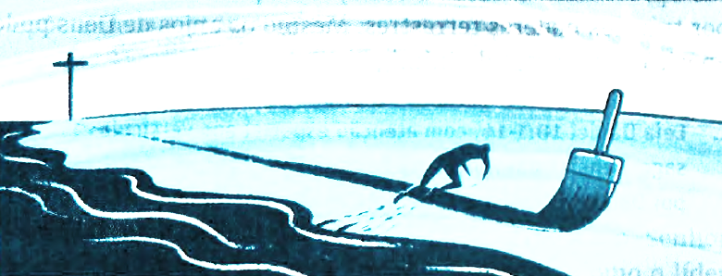
Sexta
Estudo adicional
COMENTÁRIOS:
LIÇÃO 10
“Tudo quanto nos tem confundido sobre as providências de Deus será esclarecido no mundo futuro. As coisas difíceis de serem compreendidas terão então explicação. Os mistérios da graça nos serão desvendados. Naquilo em que nossa mente finita só via confusão e promessas desfeitas, veremos a mais perfeita e bela harmonia. Saberemos que o amor infinito dispôs as experiências que nos pareciam as mais difíceis. Ao reconhecermos o terno cuidado Daquele que faz todas as coisas contribuírem para 0 nosso bem, nós nos alegraremos com júbilo inexprimível e repleto de glória” (Testemunhos Para a Igreja, v. 9, p. 223).
LEITURAS DA SEMANA: Dn 10:1-14; Ap 13:1-8; JÓ 1:1-12; 2:1-7; Jo 12:31; 14:30; Mc 6:5; 9:29

Slide 14
Sexta
Estudo adicional
PERGUNTAS:
LIÇÃO 10
1. Você já ficou perplexo ao tentar entender as providências de Deus? Sente-se confortado em saber que, no fim, tudo será esclarecido?
2. Reflita sobre 0 que Cristo renunciou ao Se tornar humano e morrer pelo mundo. Podemos confiar no amor de Deus? O que mais Ele poderia ter feito para nos salvar?
3. Qual é a relevância dele? Os cristãos têm trazido descrédito ao nome de Cristo? O que podemos fazer em nossas igrejas locais para mostrar às pessoas o que significa seguir a Cristo em termos práticos?
4. O que fazer, na prática, para nos aproximarmos dos que experimentam sofrimentos e sermos agentes que aliviam o sofrimento neste mundo enquanto aguardamos a solução final e escatológica que só Deus pode trazer para o problema do mal?
5. O que aconteceu na cruz, em nível coletivo, que nos ajuda a compreender o plano da salvação e 0 que custou a Deus nos salvar?
LEITURAS DA SEMANA: Dn 10:1-14; Ap 13:1-8; JÓ 1:1-12; 2:1-7; Jo 12:31; 14:30; Mc 6:5; 9:29

